Slide 1

CHƯƠNG I
CHƯƠNG IV. VECTƠ
§7. Các khái niệm mở đầu
§8. Tổng và hiệu của hai vectơ
§9. Tích của một vectơ với một số
§10. Vectơ trong mặt phẳng tọa độ
§11. Tích vô hướng của hai vectơ
Bài tập cuối chương 4

Slide 2


CHƯƠNG I
CHƯƠNG IV. VECTƠ
TOÁN HÌNH
8
TỔNG VÀ HIỆU CỦA HAI VECTƠ
➉
1
TỔNG CỦA HAI VECTƠ
2
HIỆU CỦA HAI VECTƠ
3
BÀI TẬP

Slide 3
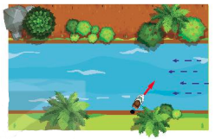
Một con tàu chuyển động từ bờ bên này sang bờ bên kia của một dòng sông với vận tốc riêng không đổi. Giả sử vận tốc dòng nước là không đổi và đáng kể, các yếu tố bên ngoài khác không ảnh hưởng đến vận tốc thực tế của tàu. Nếu không quan tâm đến điểm đến thì cần giữ lái cho tàu tạo với bờ sông một góc bao nhiêu để tàu sang bờ bên kia được nhanh nhất?

Slide 4

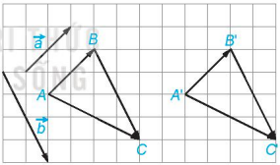

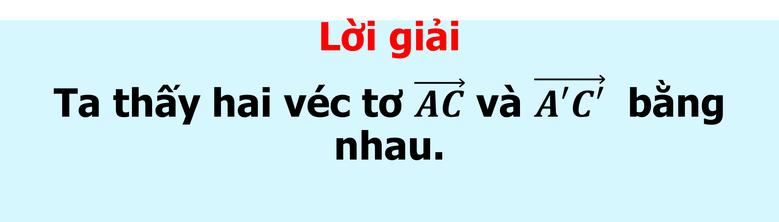
1. TỔNG CỦA HAI VÉC TƠ
HĐ1: Với hai vectơ $\vec{a}$ và $\vec{b}$ cho trước. Lấy một điểm $A$ tùy ý,
vẽ $\vec{AB}=\vec{a}, \vec{BC}=\vec{b}$. Lấy điểm $A^{′}$ khác $A$ và cũng vẽ các véc tơ $\vec{A^{′}B^{′}}=\vec{a},$
$\vec{B^{′}C′}=\vec{b}$. Hỏi hai véc tơ $\vec{AC}$ và $\vec{A^{′}C^{′}}$ có mối quan hệ gì?
Lời giải
Ta thấy hai véc tơ $\vec{AC}$ và $\vec{A′C′}$ bằng nhau.

Slide 5
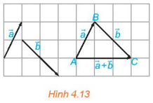
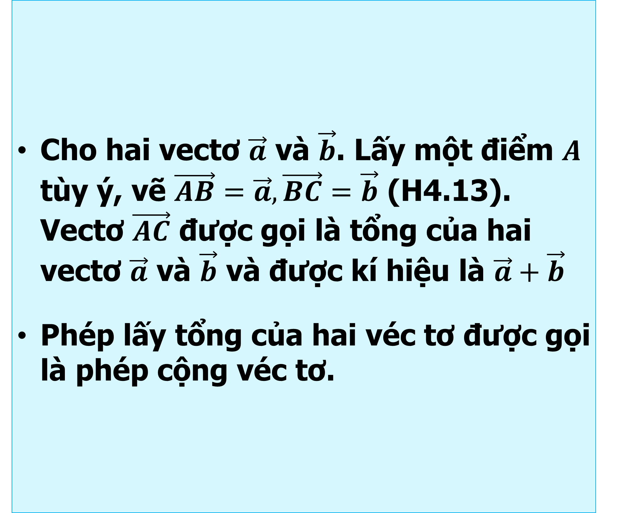
1. TỔNG CỦA HAI VÉC TƠ
Cho hai vectơ $\vec{a}$ và $\vec{b}$. Lấy một điểm $A$ tùy ý, vẽ $\vec{AB}=\vec{a}, \vec{BC}=\vec{b}$ (H4.13). Vectơ $\vec{AC}$ được gọi là tổng của hai vectơ $\vec{a}$ và $\vec{b}$ và được kí hiệu là $\vec{a}+\vec{b}$
Phép lấy tổng của hai véc tơ được gọi là phép cộng véc tơ.

Slide 6



1. TỔNG CỦA HAI VÉC TƠ
HĐ2: Cho hình bình hành $ABCD$.
Tìm mối quan hệ giữa hai véc tơ $\vec{AB}+\vec{AD}$ và $\vec{AC}$.
Lời giải
Do là hình bình hành nên $\vec{AD}=\vec{BC}$.
Suy ra $\vec{AB}+ \vec{AD}= \vec{AB}+ \vec{BC}= \vec{AC}$ .
Vậy $\vec{AB}+ \vec{AD}= \vec{AC}.$

Slide 7
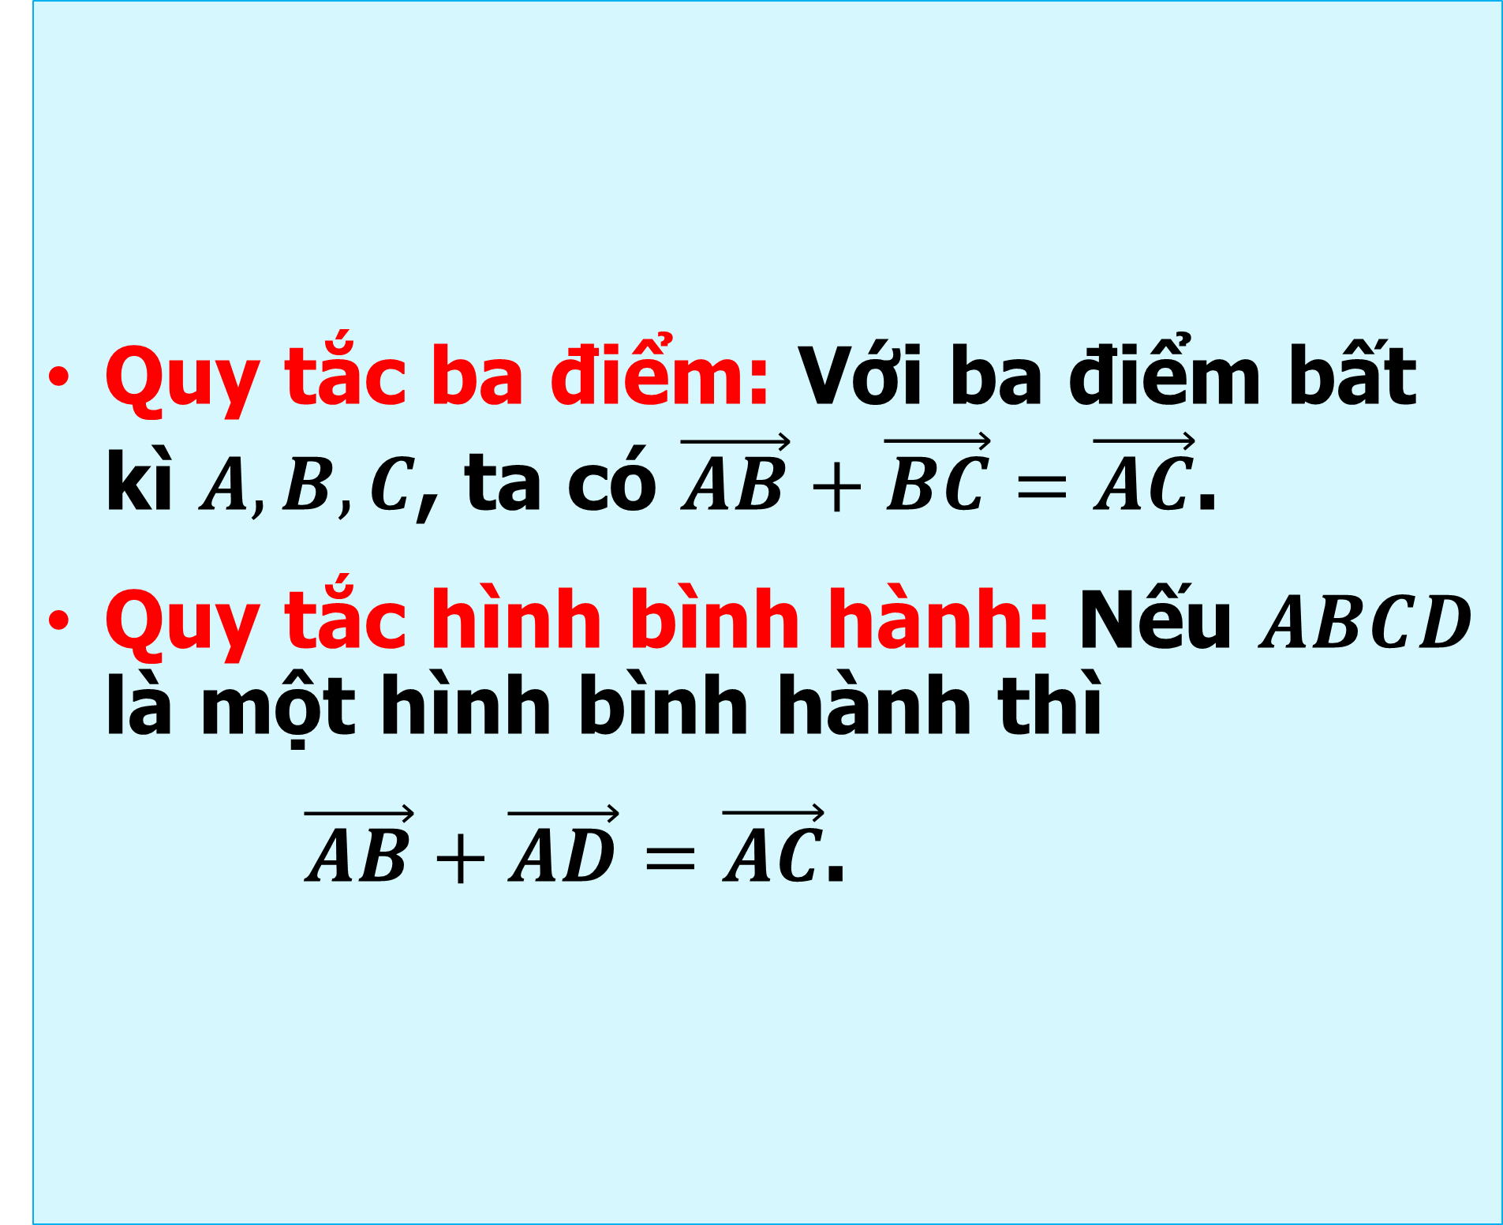
1. TỔNG CỦA HAI VÉC TƠ
Quy tắc ba điểm: Với ba điểm bất kì $A,B,C$, ta có $\vec{AB}+\vec{BC}=\vec{AC}$.
Quy tắc hình bình hành: Nếu $ABCD$ là một hình bình hành thì
$\vec{AB}+\vec{AD}=\vec{AC}$.

Slide 8
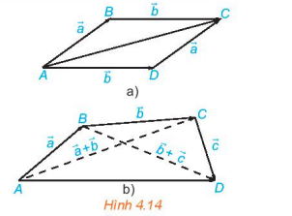


1. TỔNG CỦA HAI VÉC TƠ
HĐ3: a) Trong hình 4.14a, hãy chỉ ra véc tơ $\vec{a}+\vec{b}$ và véc tơ $\vec{b}+\vec{a}$
b) Trong hình 4.14b, hãy chỉ ra véc tơ $\left(\vec{a}+\vec{b}\right)+\vec{c}$ và véc tơ $\vec{a}+\left(\vec{b}+\vec{c}\right)$
.
Lời giải
Dựa vào hình 4.14a ta có:
$\vec{a}+\vec{b}=\vec{AB}+\vec{BC}=\vec{AC}$ ; $\vec{b}+\vec{a}=\vec{AD}+\vec{DC}=\vec{AC}$.
Dựa vào hình 4.14b ta có:
$\left(\vec{a}+\vec{b}\right)+\vec{c}= \left(\vec{AB}+\vec{BC}\right)+\vec{CD}= \vec{AC}+\vec{CD}=\vec{AD}$
$\vec{a}+\left(\vec{b}+\vec{c}\right)=\vec{AB}+\left(\vec{BC}+\vec{CD}\right)= \vec{AB}+\vec{BD}=\vec{AD}$

Slide 9
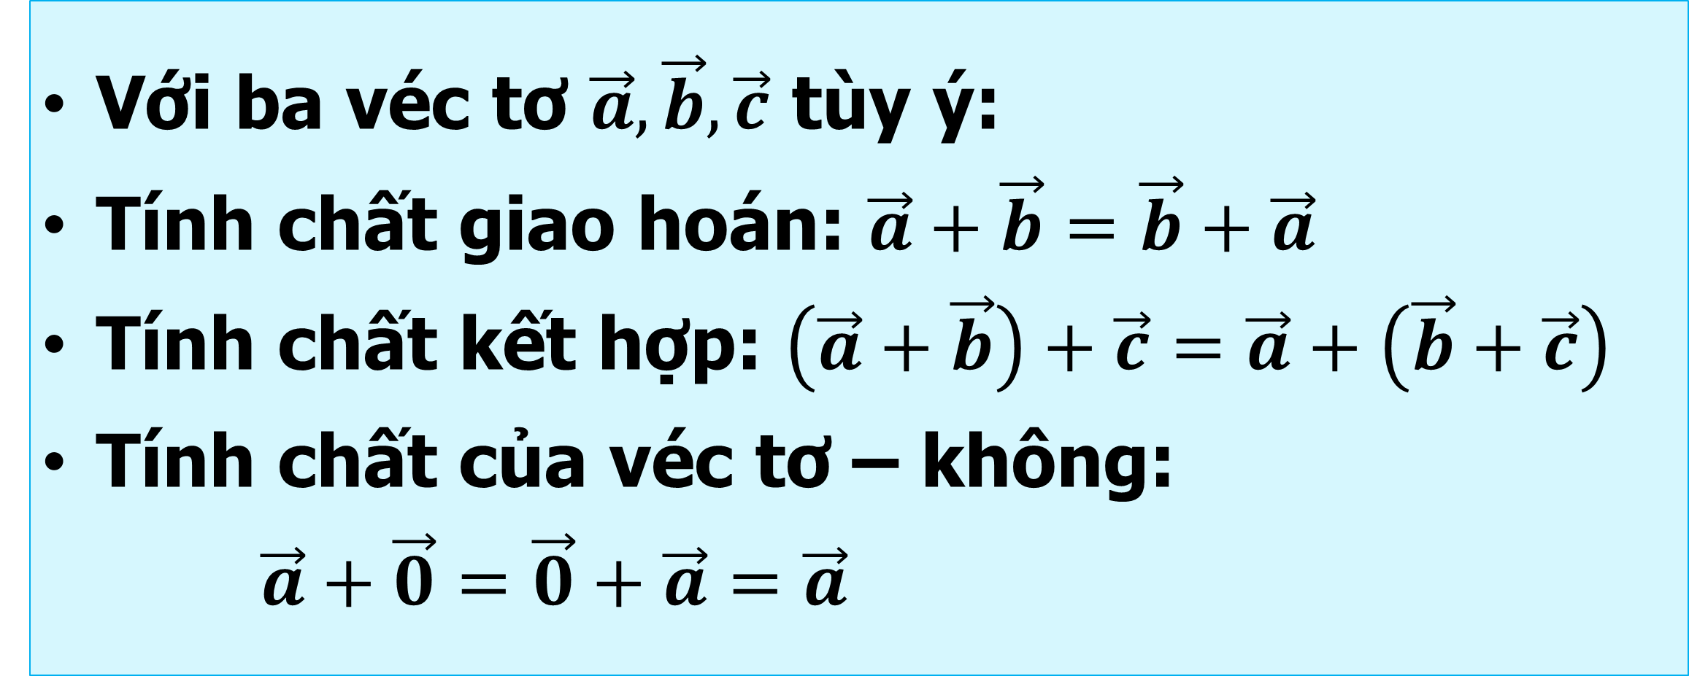
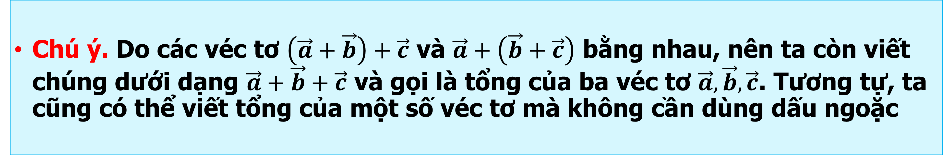
1. TỔNG CỦA HAI VÉC TƠ
Với ba véc tơ $\vec{a},\vec{b},\vec{c}$ tùy ý:
Tính chất giao hoán: $\vec{a}+\vec{b}=\vec{b}+\vec{a}$
Tính chất kết hợp: $\left(\vec{a}+\vec{b}\right)+\vec{c}=\vec{a}+\left(\vec{b}+\vec{c}\right)$
Tính chất của véc tơ – không:
$\vec{a}+\vec{0}=\vec{0}+\vec{a}=\vec{a}$
Chú ý. Do các véc tơ $\left(\vec{a}+\vec{b}\right)+\vec{c}$ và $\vec{a}+\left(\vec{b}+\vec{c}\right)$ bằng nhau, nên ta còn viết chúng dưới dạng $\vec{a}+\vec{b}+\vec{c}$ và gọi là tổng của ba véc tơ $\vec{a},\vec{b},\vec{c}$. Tương tự, ta cũng có thể viết tổng của một số véc tơ mà không cần dùng dấu ngoặc

Slide 10
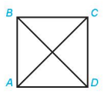


1. TỔNG CỦA HAI VÉC TƠ
Ví dụ 1. Cho hình vuông $ABCD$ với độ dài cạnh bằng $1$. Tính độ dài của các véc tơ $\vec{AB}+\vec{CB}$, $\vec{AB}+\vec{DC}+\vec{BD}$
Lời giải
Do $\vec{AB}=\vec{DC}$ nên $\vec{AB}+\vec{CB}=\vec{DC}+\vec{CB}=\vec{DB}$.
Vậy $\left|\vec{AB}+\vec{CB}\right|=\left|\vec{DB}\right|=DB=\sqrt{2}$
Ta có $\vec{AB}+\vec{DC}+\vec{BD}=\left(\vec{AB}+\vec{BD}\right)+\vec{DC}=\vec{AD}+\vec{DC}=\vec{AC}$
Do đó: $\left|\vec{AB}+\vec{DC}+\vec{BD}\right|=\left|\vec{AC}\right|=AC=\sqrt{2}$

Slide 11
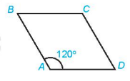
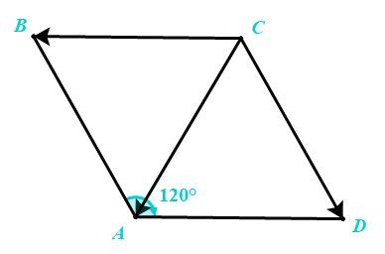

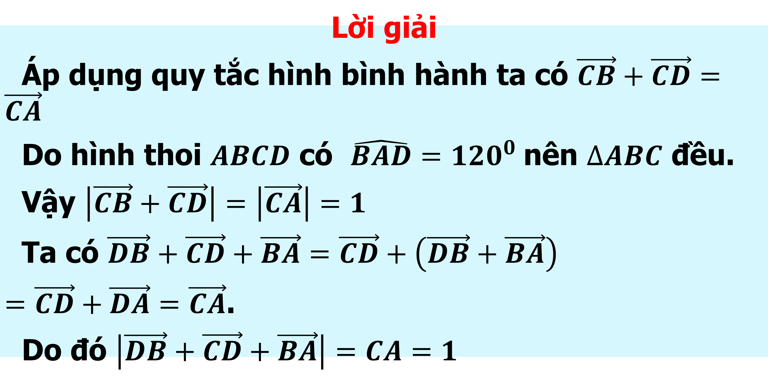
1. TỔNG CỦA HAI VÉC TƠ
Luyện tập 1. Cho hình thoi $ABCD$ với cạnh có độ dài bằng $1$ và $\hat{BAD}=120°$. Tính độ dài của các véc tơ $\vec{CB}+\vec{CD}$, $\vec{DB}+\vec{CD}+\vec{BA}$.
Lời giải
Áp dụng quy tắc hình bình hành ta có $\vec{CB}+\vec{CD}=\vec{CA}$
Do hình thoi $ABCD$ có $\hat{BAD}={120}^{0}$nên $∆ABC$ đều.
Vậy $\left|\vec{CB}+\vec{CD}\right|=\left|\vec{CA}\right|=1$
Ta có $\vec{DB}+\vec{CD}+\vec{BA}=\vec{CD}+\left(\vec{DB}+\vec{BA}\right)$
$=\vec{CD}+\vec{DA}=\vec{CA}$.
Do đó $\left|\vec{DB}+\vec{CD}+\vec{BA}\right|=CA=1$

Slide 12
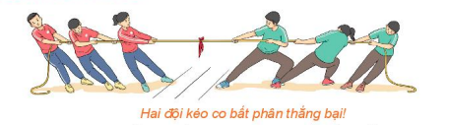
2. HIỆU CỦA HAI VÉC TƠ
HĐ4: Thế nào là hai lực cân bằng? Nếu dùng hai véc tơ để biểu diễn hai lực cân bằng thì hai véc tơ này có mối liên hệ gì với nhau?
Lời giải
Hai lực cân bằng là hai lực cùng đặt lên một vật, có cường độ bằng nhau, phương nằm trên cùng một đường thẳng, ngược chiều nhau.
Nếu dùng hai véc tơ để biểu diễn hai lực cân bằng thì hai véc tơ đó có cùng điểm đầu, ngược hướng và có cùng độ lớn.

Slide 13
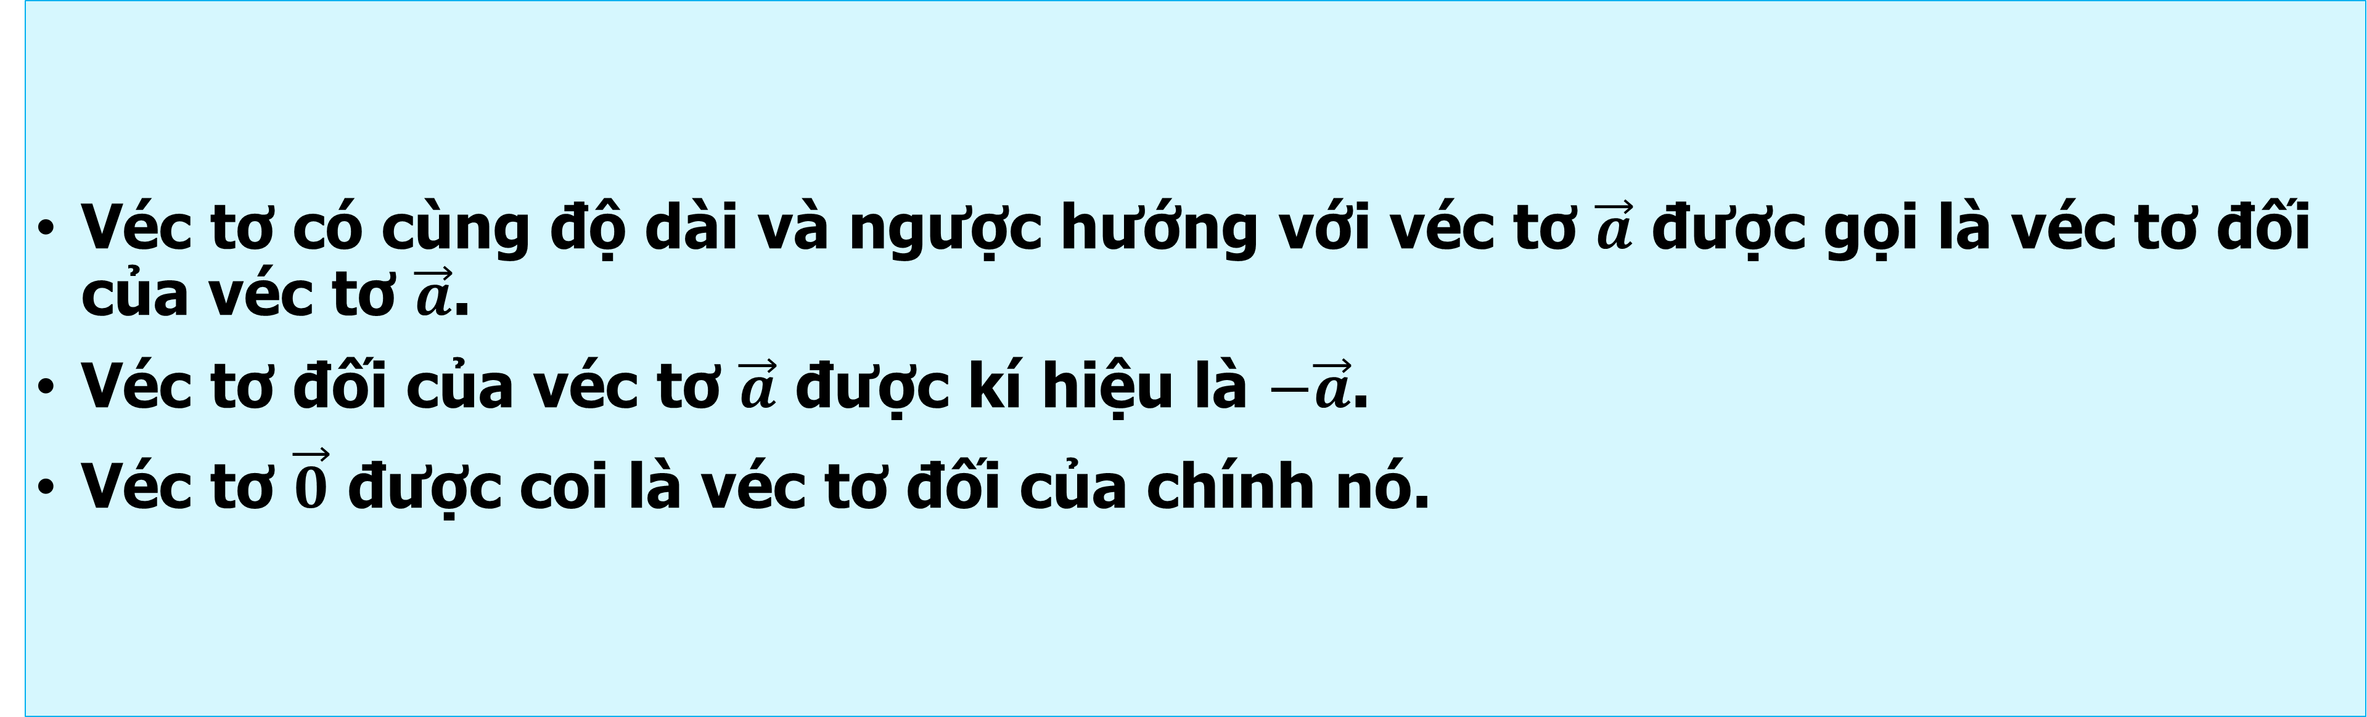
2. HIỆU CỦA HAI VÉC TƠ
Véc tơ có cùng độ dài và ngược hướng với véc tơ $\vec{a}$ được gọi là véc tơ đối của véc tơ $\vec{a}$.
Véc tơ đối của véc tơ $\vec{a}$ được kí hiệu là $−\vec{a}$.
Véc tơ $\vec{0}$ được coi là véc tơ đối của chính nó.
Chú ý. Hai véc tơ đối nhau khi và chỉ khi tổng của chúng bằng $\vec{0}$

